Slide 1
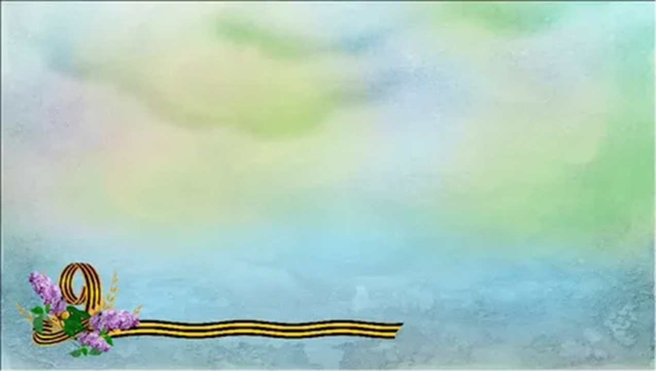

Классный час

Slide 2

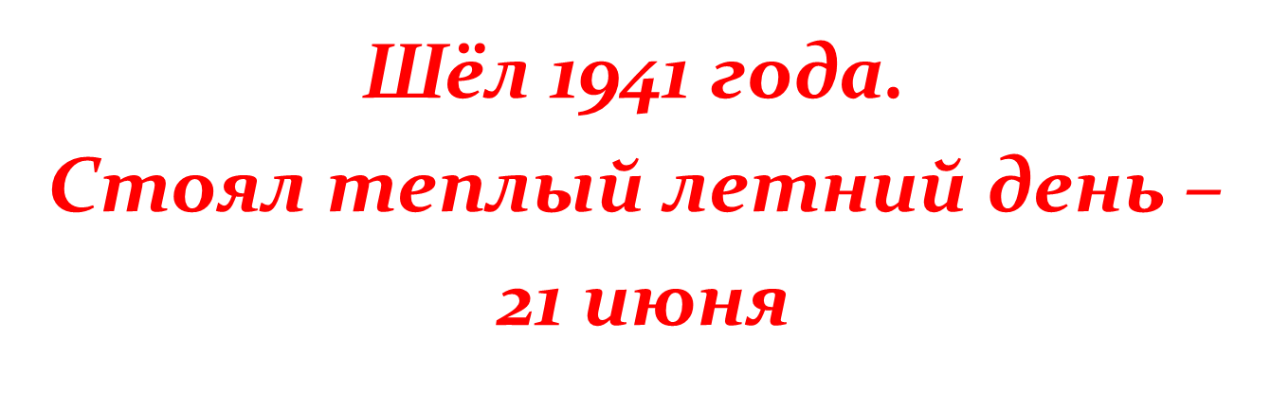
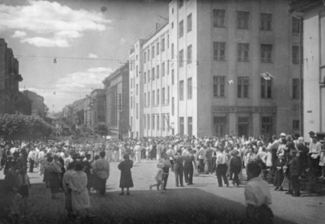
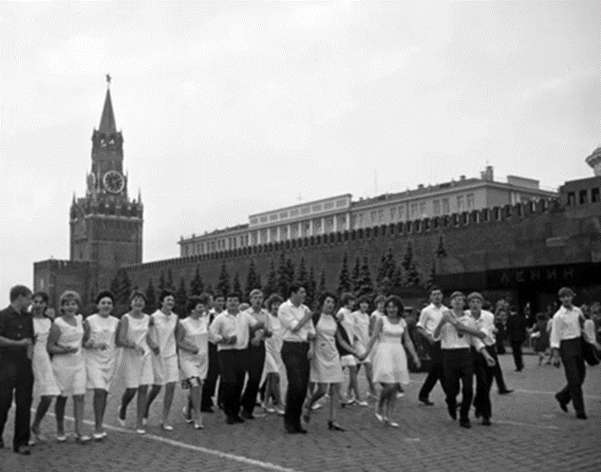

Slide 3

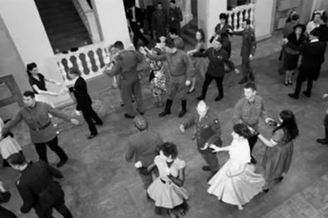
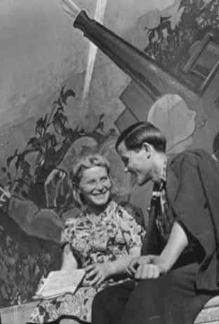
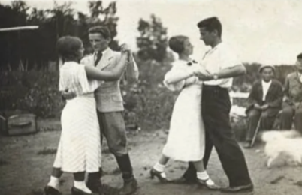
В школах закончились
экзамены и проходили выпускные вечера

Slide 4
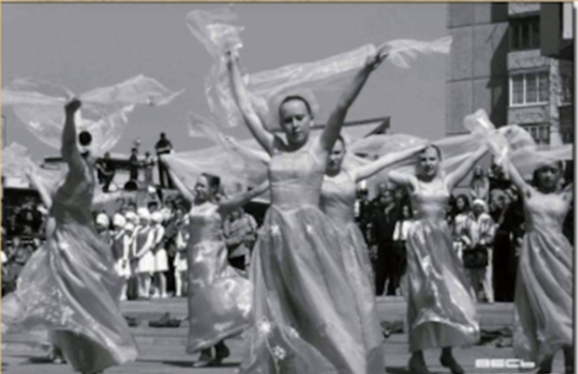
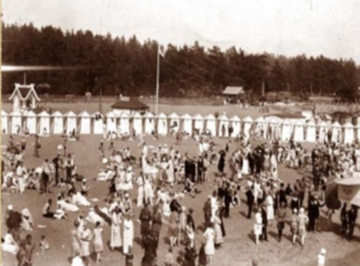
Мирное небо, счастливые лица, все ещё живы….

Slide 5
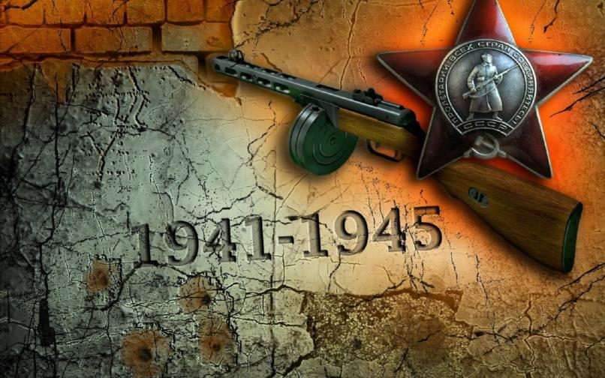
Великая Отечественная война

Slide 6
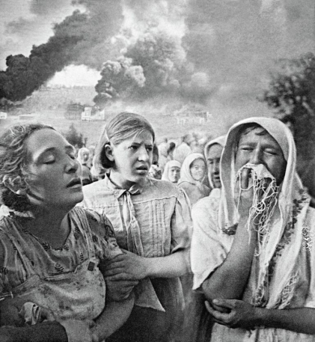
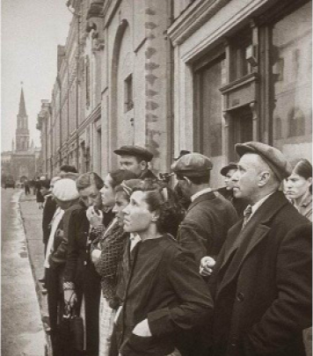
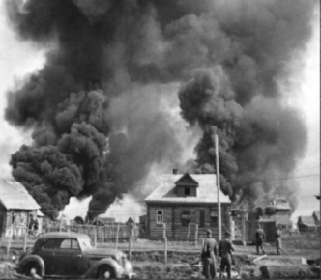

Великая Отечественная война началась 22 июня 1941 года с вероломного нападения Германии на СССР

Slide 7
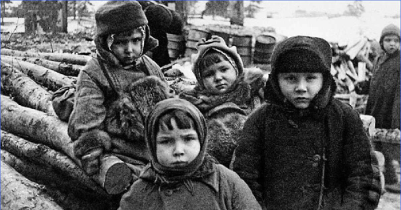
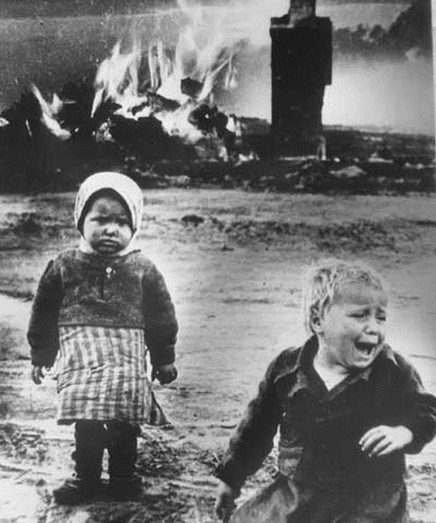
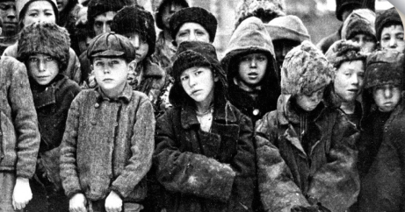
Война прошлась по детским судьбам…

Slide 8
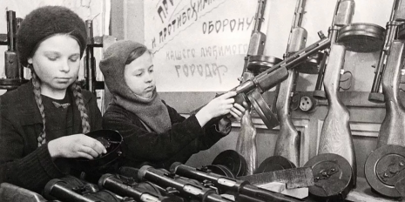
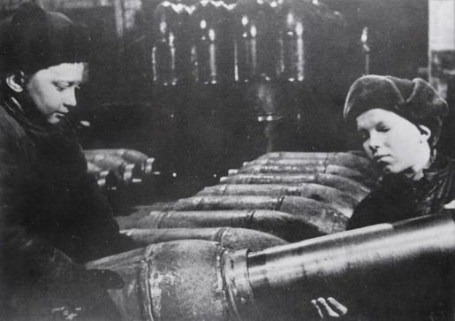
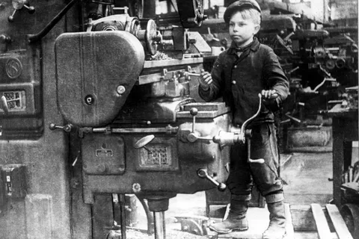
Ещё вчера мы были только дети…

Slide 9
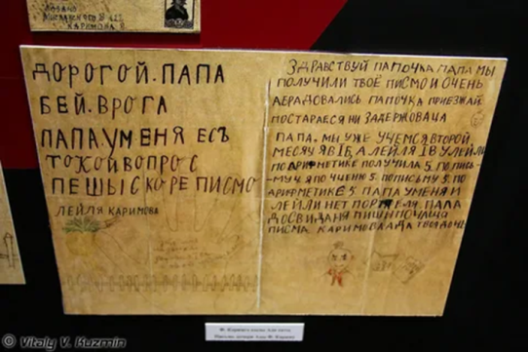
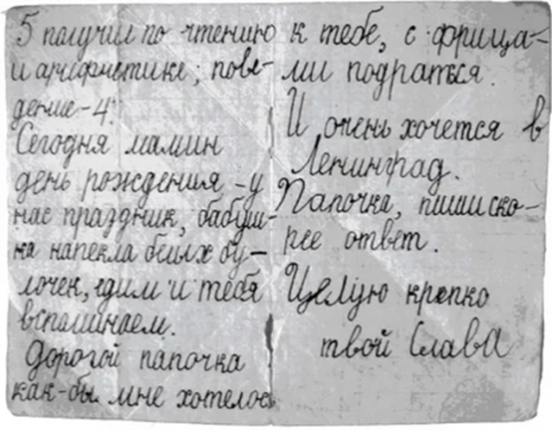
Письма на фронт

Slide 10
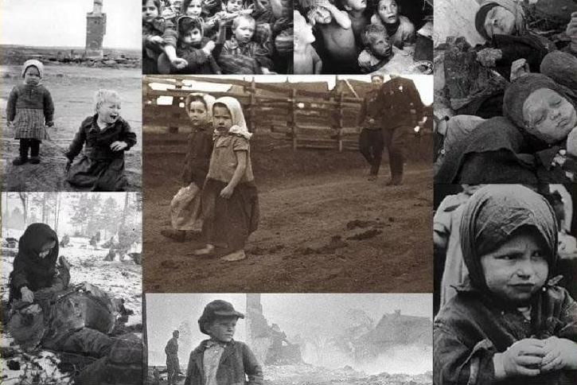
Ах война, что ты сделала подлая…

Slide 11
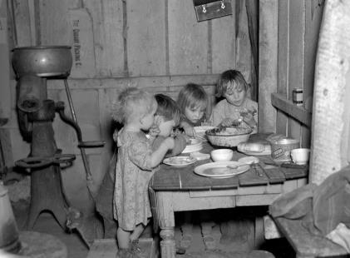
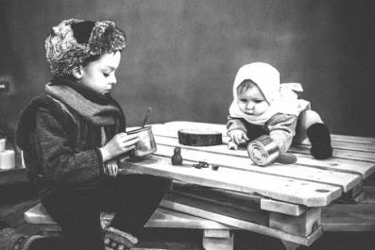
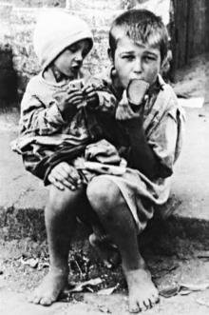
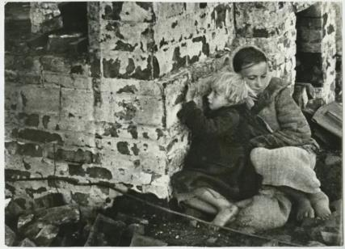

Slide 12
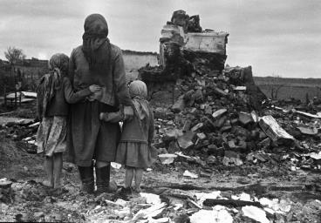
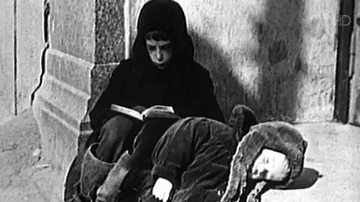
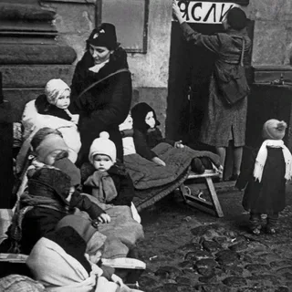
В Великой Отечественной войне участвовало свыше 20000 детей

Slide 13
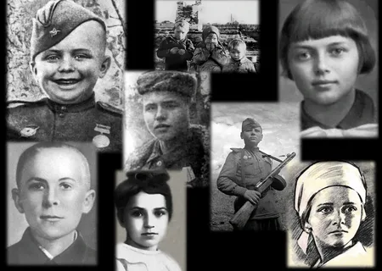
Пионеры - герои

Slide 14
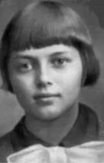
Зина Портнова
Была членом подпольной организации «Юные мстители», состоящей из детей 7 – 10 классов.
Добывала разведданные для партизан секретные материалы. Работая в офицерской столовой более 100 немецких офицеров.
На допросе выхватила у гестаповца пистолет и застрелила троих офицеров.
После месяца пыток она поседела, немцы ее ослепили и расстреляли.
В 1958 году удостоена звания Героя Советского Союза (посмертно)

Slide 15

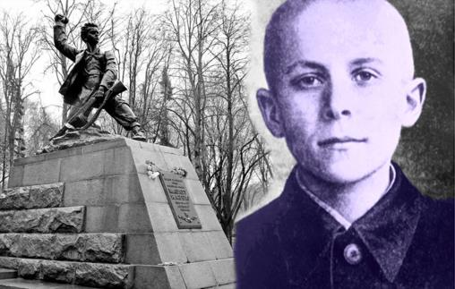
Марат Казей
Был разведчиком штаба партизанской бригады. Кроме разведок, участвовал в рейдах и диверсиях. За смелость и отвагу в боях награжден орденом Отечественной войны 1-й степени, медалями «За отвагу» (раненный поднял партизан в атаку) и «За боевые заслуги». Возвращаясь из разведки и окруженный немцами, Марат Казей подорвал себя и врагов гранатой.

Slide 16

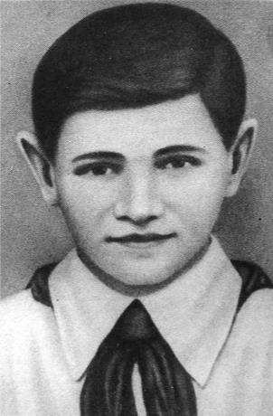
Валентин Котик
Когда началась война Вале было 11 лет. С самого начала оккупации выполнял задания подпольщиков и партизан.
Участвовал в подрыве Эшелонов. Гранатой убил главу жандармерии. Убит в бою.
В 1958 году удостоен звания Героя Советского союза (посмертно) Самый молодой из всех героев.

Slide 17

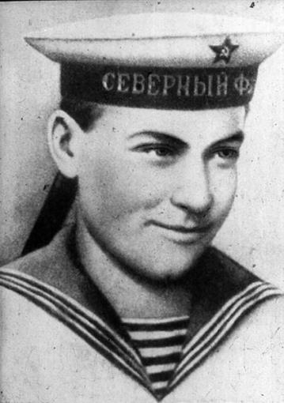
Саша Ковалёв
В торпедный катер на котором служил Саша Ковалёв попал снаряд и стала поступать горячая вода, перемешанная с маслом и бензином. Саша Ковалёв прикрыл пробоину своим телом. Мотор не взорвался и были спасены два экипажа торпедных катеров.
Был награжден медалью Ушакова, орденом Красной звезды и орденом Отечественной войны 1 степени (посмертно)

Slide 18

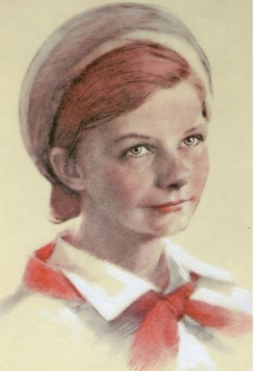
Юта Бондаровская
Представлялась мальчишкой-нищим, чтобы собрать по деревням сведения о фашистах…
Пала смертью храбрых у эстонского хутора Ростов.
Награждена медалью «Партизану Великой Отечественной войны» и орденом Отечественной войны

Slide 19

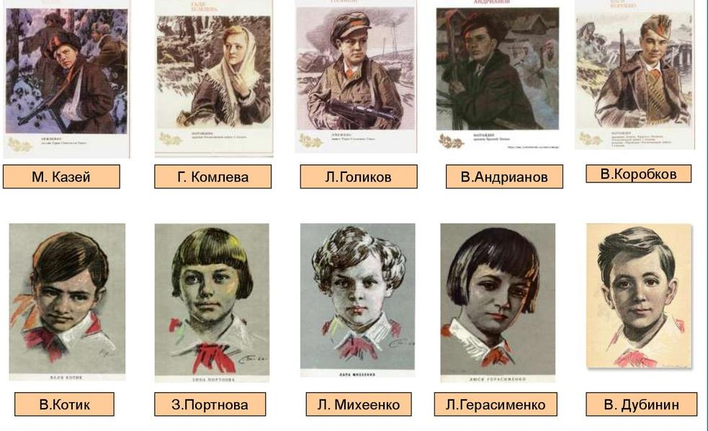

Slide 20


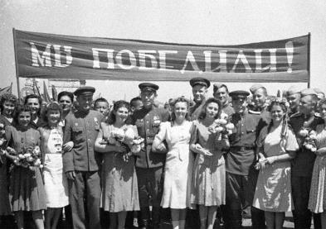
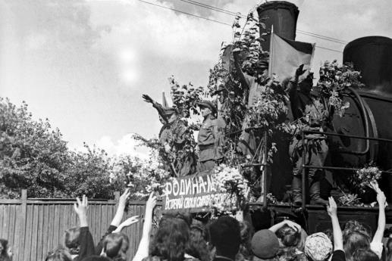
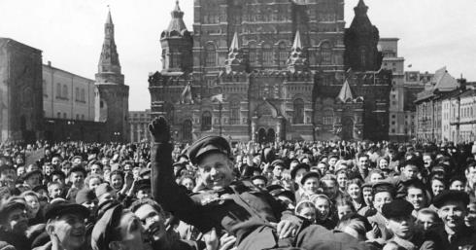

Slide 21

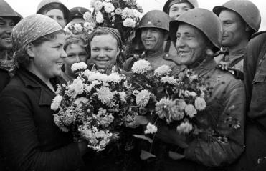
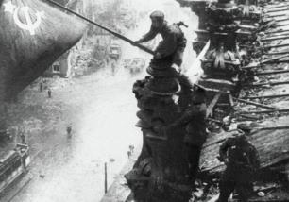
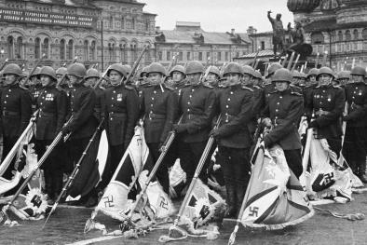
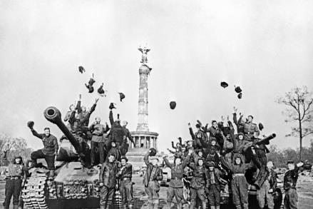
Мы побелили!

Slide 22
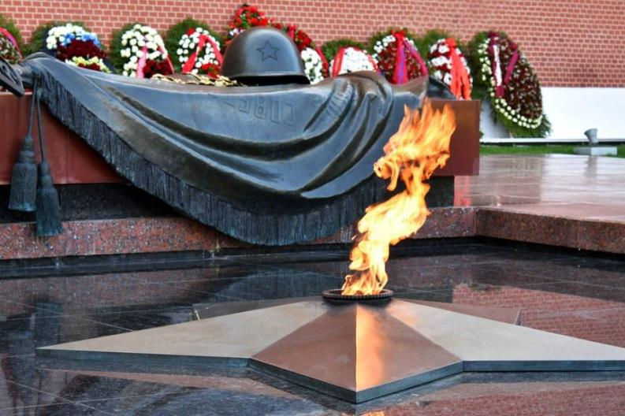
Минута молчания…

Slide 23
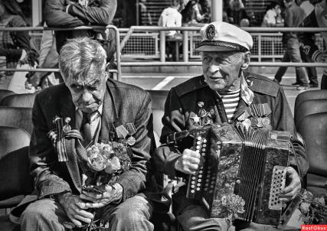
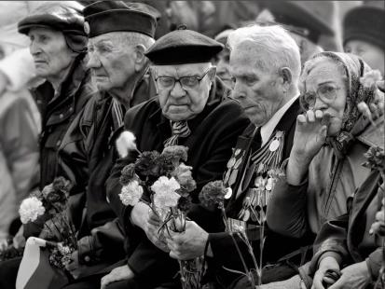
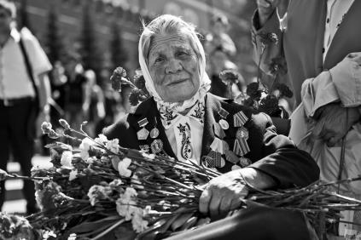
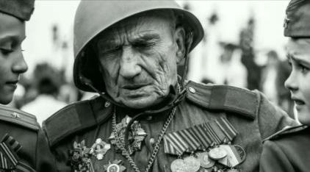
Мы помним …

Slide 24

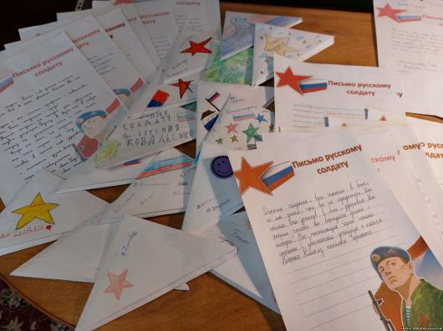
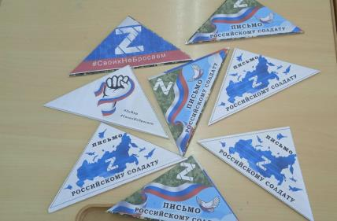
Акция
«Письмо солдату»

